Slide 1
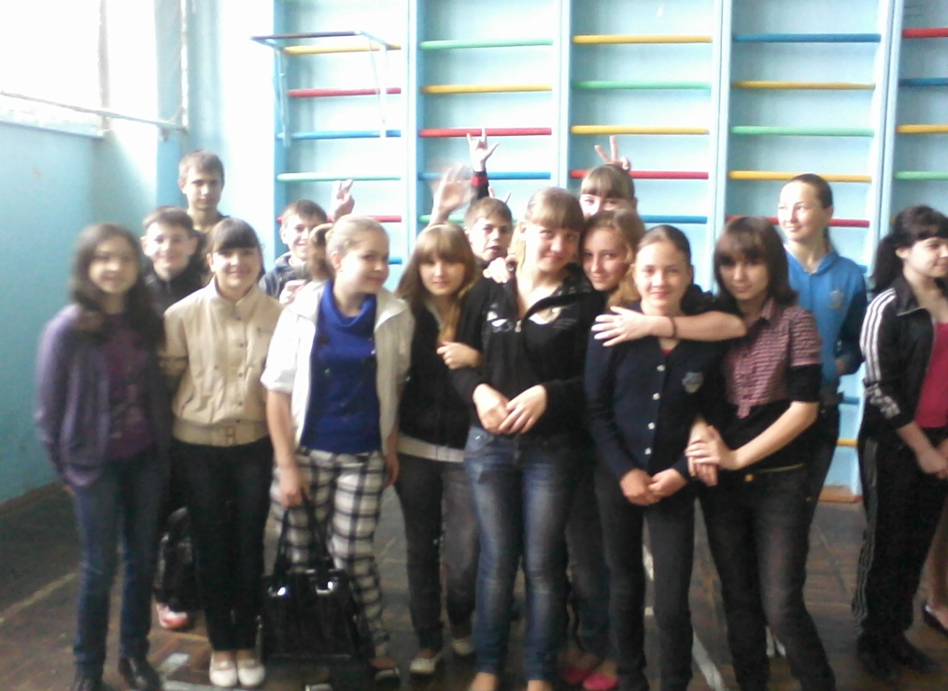
Мы за здоровый образ жизни
Проект выполнил:
учитель
МБОУ СОШ № 45
Марьянова Т.И.
Участники проекта : учащиеся 9 «А» класса
Сроки выполнения:
сентябрь – декабрь 2012г.

Slide 2
Содержание
Цель
Задачи
Методы исследования
Время проведения
Примерный план работы
Выводы

Slide 3
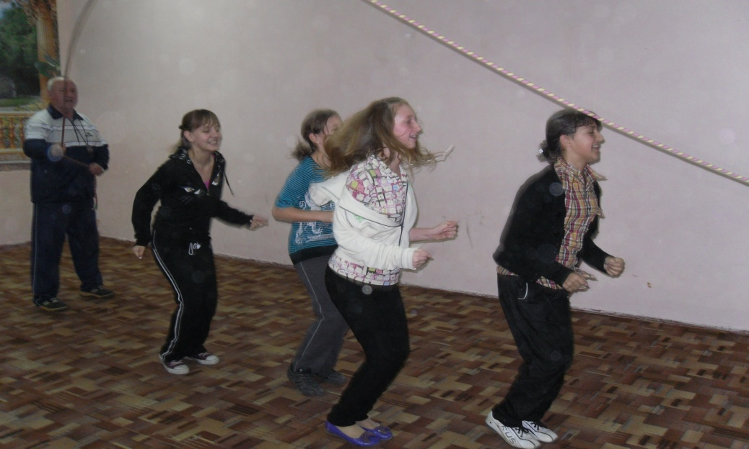
Цель
формирование и развитие у подрастающего поколения культуры здорового образа жизни, укрепление нравственных ориентиров и сохранение физического и духовно-психического
здоровья учащихся.

Slide 4
Задачи
1. воспитание потребности в здоровом образе жизни;
2. воспитание человека, который бережет свое здоровье и здоровье окружающих;
3. формирование навыков общения и способности оценивать свое поведение и нести ответственность за свои поступки;
4. обучение ребят отстаивать свое мнение и сопротивляться негативному влиянию со стороны взрослых и сверстников;
5. ознакомление с причинами злоупотребления токсических веществ, наркотиков, никотина, алкоголя;
6. формирование у обучающихся осознанно – отрицательное отношение к наркотикам, токсическим веществам, сигаретам, алкоголю, киберзависимости.

Slide 5
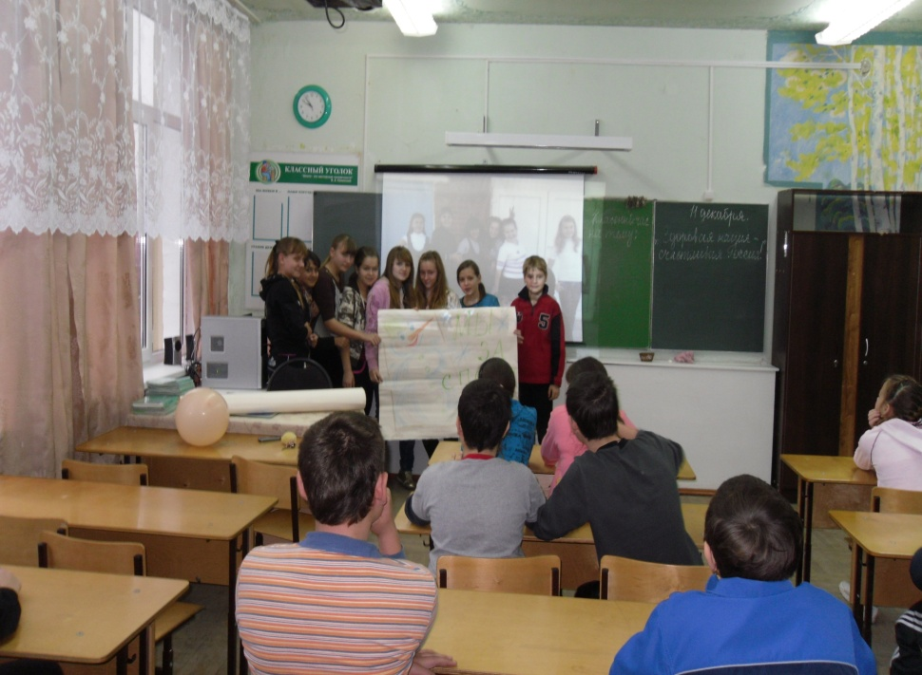
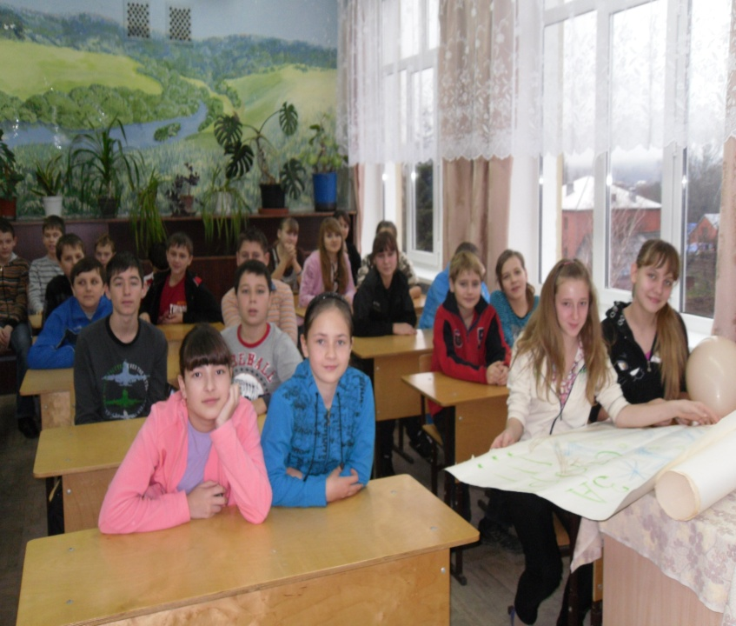
Методы исследования
Анкетирование
Сравнение и анализ результатов анкет
Подбор литературы по теме

Slide 6
Время проведения
подготовительный этап –
сентябрь 2012
этап реализации проекта –
октябрь – декабрь 2012

Slide 7
Примерный план работы
№ | Мероприятия | Сроки проведения
1 | Анкетирование | Сентябрь, ноябрь
2 | Устный журнал «Мы за здоровый образ жизни» | сентябрь
3 | Классный час «Курить – здоровью вредить» | октябрь
4 | День Здоровья | октябрь
5 | Диспут «Компьютер - это хорошо или плохо?» | ноябрь
6 | Конкурс рисунков «Мы за здоровое поколение» | ноябрь
7 | Родительское собрание «Уберечь детей от компьютерной зависимости и игромании» | ноябрь
8 | Спортивные соревнования | В течение учебного года
9 | Создание буклета «Здоровье – это здорово!» | декабрь
10 | Выступления перед младшими школьниками с пропагандой здорового образа жизни | декабрь

Slide 8
Жизнь без вредных привычек
Каждый человек имеет право на жизнь. На качественную и интересную, самую лучшую. Ребёнок, который только постигает её законы, и умудрённый жизненным опытом зрелый человек. Мы такие разные и непохожие, но все мы хотим, чтобы наша жизнь была яркой, красивой, доброй, нужной, безопасной. Ведь мы имеем право на ТАКУЮ жизнь!

Slide 9
Состояние здоровья подрастающего поколения - важнейший показатель благополучия общества и государства, отражающий не только настоящую ситуацию, но и дающий точный прогноз на будущее. Здоровье определяется как состояние полного физического, психического и социального благополучия. Человек должен овладеть искусством здоровой жизни, уметь вести здоровый образ жизни. Под образом жизни понимают способ жизнедеятельности.

Slide 10
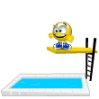
Здоровый образ жизни - это форма и способы повседневной жизни человека, которые приводят к совершенствованию резервных возможностей организма. Реализация возможностей зависит от образа жизни, от повседневного поведения, от тех привычек, которые он приобретает.
Однако необходимо отметить, что ряд привычек, которые человек может приобрести ещё в школьные годы и от которых потом не может избавиться в течение всей жизни, серьёзно вредят здоровью. Они способствуют быстрому расходованию всего потенциала возможностей человека, преждевременному его старению и приобретению устойчивых заболеваний. К таким привычкам прежде всего надо отнести курение, употребление алкоголя и наркотиков. Проект "Жизнь без вредных привычек" направлен на формирование здорового образа жизни.

Slide 11
Вредные привычка пагубно влияют на организм ребенка
Алкоголизм - это вредная и страшная привычка. Привыкание к алкоголю происходит незаметно как для пьющего, так и для окружающего, и заканчивается хроническим алкоголизмом, создающим в семье тяжелый психологический климат, который оказывает непоправимое отрицательное влияние на детей, их воспитание и здоровье. Особенно недопустимо привлекать и приучать детей и подростков к алкоголизму. Привыкание детского организма к алкоголю происходит быстро. Организм, получающий с раннего возраста алкогольные дозы, не может вырасти здоровым.

Slide 12
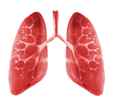
Курение табака приравнивают к наркоманиям. Благодаря ни­котину (веществу, которое обладает специфическим действием на вегетативную нервную систему) человек испытывает своеобразное эйфорическое состояние. Курение отрицательно влияет: на нервную систему; мозговое вещество надпочечников; артериальное давление; дыхательный центр; привратник желудка (вызывает спазм, нарушается секреция желудочного сока); ритм сердечных сокращений.
Так как у подростков легкие еще не сформированы, они осо­бенно страдают от курения. У молодых курильщиков ухудшаются процесс запоминания и внимание. Нарушаются работоспособность, зрение, слух, обоняние. Личный пример старших и так называемое пассивное курение вовлекают детей в это пагубное пристрастие.

Slide 13
Токсикомания - это злоупотребление теми веществами, которые не входят в список наркотиков. Это различные химические, биологические лекарственные вещества, которые вызывают привыкание и зависимость. К токсическим веществам относятся летучие вещества наркотического действия (бензин, клей, химические растворители). В большинстве случаев при токсикомании отмечаются те же явления наркотической зависимости, но степень выраженности их меньше, хотя они также приводят к нарушению физического и психического здоровья. Токсикомания характерна для детей с 9 до 16 лет. Большинство из них вылечивается, но имеет заболевания, меньшинство – становится алкоголиками и наркоманами. Токсикомания приводит к разным осложнениям в организме - токсическое поражение печени, гибель клеток головного мозга и энцефалопатии, частые пневмании, язвы на слизистых оболочках рта и дыхательных путей, постоянный насморк, носовые кровотечения, мочекаменная болезнь.

Slide 14
Наркомания – это тяжелейшее заболевание, приводящее к серьезным расстройствам здоровья, инвалидности, распаду личности и смерти в молодом возрасте. Прием наркотика становится более регулярным. Пропадает депрессия, улучшается настроение. Но все это только на время. А хочется подольше побыть в состоянии эйфории. Да и организм уже начал настраиваться на регулярное наркотическое опьянение. Для него это становится нормой. Так человек попадает в зависимость.
На первой стадии заболевания возникает стойкая психическая зависимость, появляется психический дискомфорт. На второй стадии происходит поражение головного мозга, возникают психические изменения, которые характеризуются деградацией личности, падением работоспособности, сужением круга интересов. По мере развития болезни наступает время, когда нервная система не способна выполнять свои функции без наркотика.

Slide 15
Компьютерная зависимость. Зависимость от игр для компьютеров и мобильных телефонов велика. Родители всего мира бьют тревогу. Игромания (психическая зависимость от компьютерных и других видов игр) все больше вторгается с сферу физического и психического здоровья человека. Тревожность и агрессивность, тяга к получению энергетической «подпитки», прильнув к монитору характеризуют игромана. От чрезмерного увлечения компьютером падает зрение, дети становятся вялыми, малоподвижними или, наоборот, впадают в депрессию. Отрицательно это сказывается и на формировании растущего, еще не окрепшего организма. Последствия связаны даже с проблемами в половой сфере.

Slide 16
Литература учит жизни… Литература учит здоровому образу жизни…
Слово, имея материальные корни, может производить материальные изменения в организме человека. (А. Платонов)
«Надо непременно встряхивать себя физически, чтобы быть здоровым нравственно». (Л.Н.Толстой)
«Красота телесных форм всегда совпадает с понятием о здоровой силе, о деятельности жизненной энергии». (Л.Н. Толстой)
«Без здоровья невозможно и счастье». (В.Г. Белинский)

Slide 17
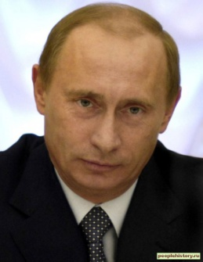
«Результатом нашей работы должна стать осознанная молодым поколением необходимость в здоровом образе жизни, в занятиях физической культурой и спортом. Каждый молодой человек должен осознать, что здоровый образ жизни – это успех, его личный успех». Владимир Путин

Slide 18
Данные анкетного опроса (сентябрь)

Slide 19
Данные анкетного опроса (ноябрь)

Slide 20
Результаты проведения профилактики вредных привычек

Slide 21
Выводы
Профилактика вредных привычек в младшем школьном возрасте направлена в первую очередь на формирование у детей навыков эффективной социальной адаптации и поэтому имеет специфические особенности. Очень важно сформировать у детей культуру здоровья, понимание ценности здорового образа жизни. Только осознание личностной ценности здоровья, его значимости позволяет ребенку понять, почему для него опасно знакомство с одурманивающими веществами.

Slide 22
В моем проекте главный акцент сделан на то, как помочь ребенку избежать наркотиков, токсических веществ, употребления сигарет, алкогольных напитков, использование компьютера и Интернета в разумных целях; и пропагандирование здорового образа жизни. Если ребенку ничего не рассказывать о токсических, наркотических веществах, никотине, алкоголе, о негативном влиянии на организм чрезмерного использования компьютера, мобильного телефона, то ребенок может предполагать, что это безвредно для здоровья и разрешено для использования. Педагогика как наука заключает в себе многолетний опыт воспитания и обучения подрастающего поколения. Эта наука является результатом многовековых исследований закономерностей формирования личности.

Slide 23
Многие ученые – теоретики и практикующие педагоги сходятся во мнении, что основной целью педагогического процесса является воспитание и формирование всесторонне развитой, творческой, активной, физически здоровой и высоконравственной личности. Дети прекрасны, однако, воспитание их – нелегкий труд. Воспитание ребенка – это наиболее важная миссия из всех, которую каждый из нас будет когда – либо иметь в нашем обществе. Это трудная, но необходимая работа. Мы (педагоги) и родители должны помочь детям научиться вырабатывать разумные решения и наслаждаться безопасным, здоровым и счастливым детством и юностью. Работа педагога основана на понимании, терпении, любви и практике!

Slide 24
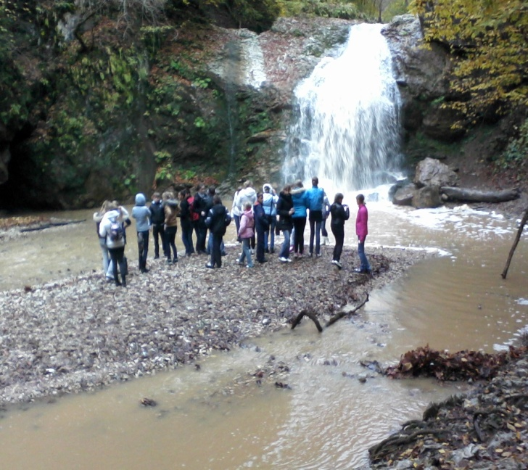
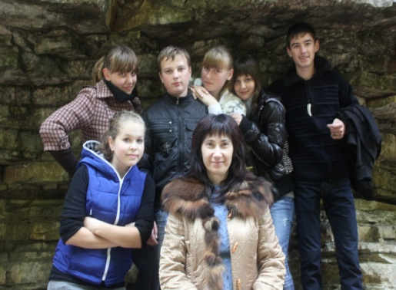
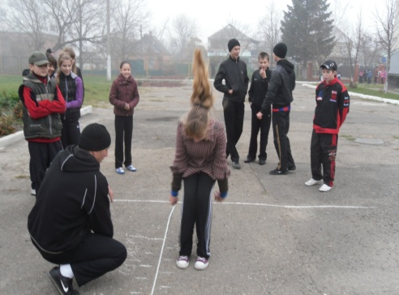
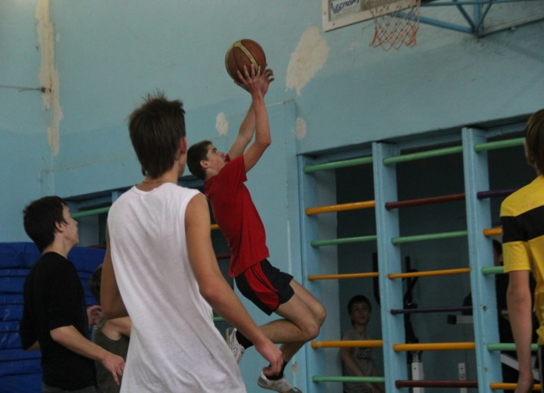
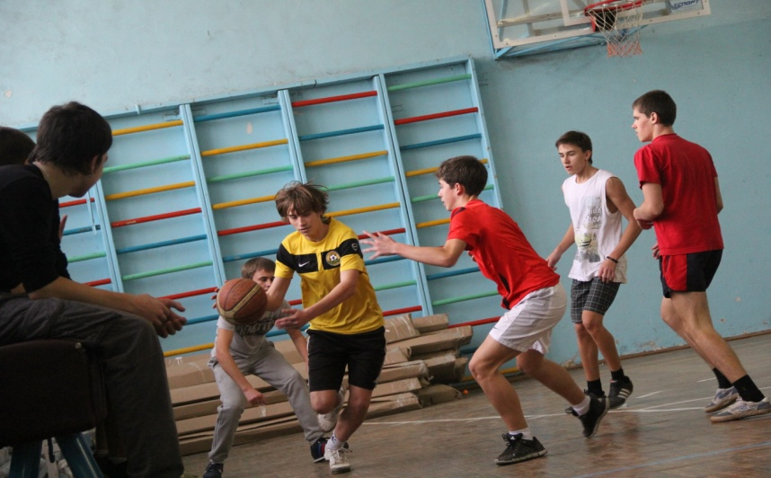
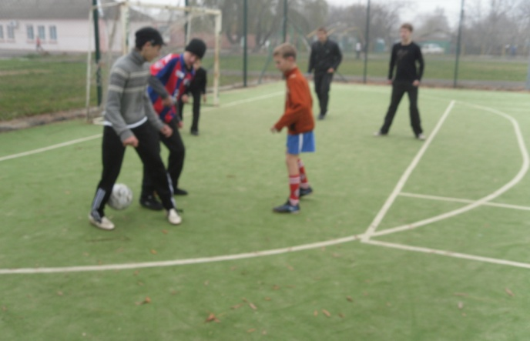
Быть здоровым – здорово!

